Slide 1
VOIES DE RECOURS DES MK CONTRE LES PROCÉDURES DE L’ASSURANCE MALADIE

Slide 2
FONDEMENTS JURIDIQUES
Code de la Sécurité Sociale et Convention nationale
Contrôle par le service médical : L. 315-1 CSS, R315-1 et s., D.315-1 et s. du CSS
Recouvrement des indus : L. 133-4 CSS et R.133-9-1 CSS
Pénalités financières : L. 114-17-1 CSS et R.147-6 à R.147-12 CSS
Sanctions conventionnelles : article 6.4 et s. de la Convention nationale

Slide 3
FONDEMENTS JURIDIQUES
Quelle procédure est mise en œuvre ?
Pour déterminer quelle procédure vous est appliquée et donc quelles sont les voies de recours, les délais et les arguments à opposer, il faut regarder l’objet du courrier reçu :

Slide 4
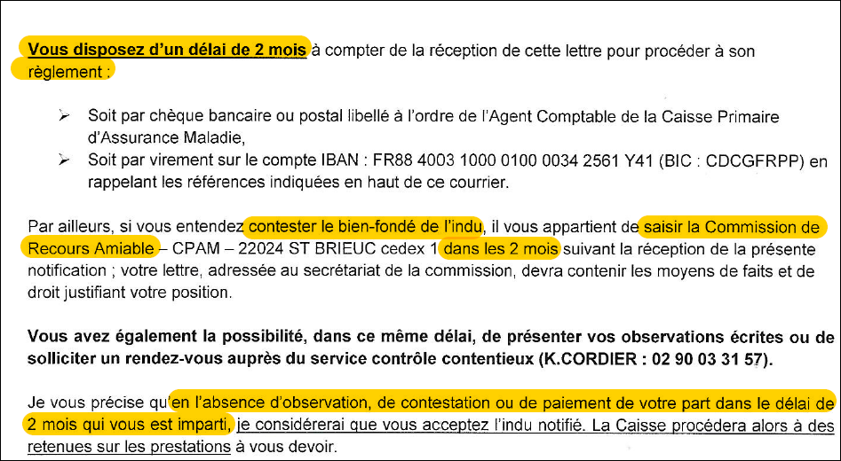
FONDEMENTS JURIDIQUES
Quelles voies de recours ?
La mention sur la notification des voies de recours est une obligation légale. Elle figure à la fin du courrier :

Slide 5
FICHES PRATIQUES
Trouver celle qui correspond à mon courrier
Objet du courrier
Description des voies de recours
Précisions de procédure sur certaines voies de recours
Délai pour agir
Suites que la CPAM peut donner au courrier reçu
OU
Abandon de la sanction
N° de la fiche

Slide 6

Assistance par confrère
CR envoyé 15 jours après l’entretien
Important de renvoyer le CR avec des observations sinon l’absence de réponse vaut acceptation
Notification des résultats d’un contrôle
- Demander un entretien
- Produire des observations par écrit/mail
- Consulter son dossier à la CPAM
Le MK a 1 mois pour :
Aucune action du MK sous 1 mois
La CPAM a 3 mois pour agir :
- Constat bonne application
- Observations/Recommandations
- Notification procédure des indus
- Mise en œuvre autres procédures (pénalités)
- Information CNOMK
OU
OU
1

Slide 7
Notification d’indus en application de L.133-4 et R. 133-9-1 du Code de la Sécurité sociale
L’absence de réponse de la CRA sous 1 mois vaut rejet implicite de la demande
Saisir la CRA
Présenter des observations par écrit/mail
Régler la somme
Le MK a 2 mois pour :
Décision CRA confirme la somme due
Aucune action du MK sous 2 mois
Mise en demeure par la CPAM de régler sous 1 mois
Saisie du TASS sous 2 mois
Retenue sur les versements à venir
Somme > 4000€
Somme < 4000€
Absence de règlement
Saisie Cour d’appel
sous 1 mois
Saisie Cour de
Cassation sous 2 mois
Majoration de 10% de la somme restant due
2

Slide 8
Notification d’une Réunion Commission des Pénalités en application des articles L. 114-17-1, R.147-6 à R.147-12 du Code de la Sécurité sociale
Saisir le TASS
Régler la somme
Être entendu par la Commission (assistance par personne de son choix)
Procédure gratuite
Saisine par envoi LRAR au TASS
Le MK a 2 mois pour :
Mise en demeure par la CPAM de régler sous 1 mois
ou de saisir le TASS sous 2 mois
Saisie du TASS sous 2 mois
Aucune action du MK sous 2 mois
Somme > 4000€
Somme < 4000€
Absence de règlement
Saisie Cour d’appel
sous 1 mois
Saisie Cour de
Cassation sous 2 mois
Majoration de 10% de la somme restant due après 1 mois
3

Slide 9
« Avertissement en LRAR du non-respect de certaines dispositions de la Convention »
(Liste limitative inscrite au 6.4.1 a) de la Convention)
=> 1 mois pour changer la pratique (3 mois si fait reproché = absence de transmission électronique)
Pratique reprochée
non modifiée
OU
réitérée
moins d’un an après un courrier
d’avertissement
Relevé de constatation envoyé au MK en LRAR et une copie aux membres de la CPD
- Peut demander un entretien au MK ou ses observations écrites
- Avis rendu sous 60 jours sinon réputé rendu
Le MK a 1 mois pour :
Notification sanction(s) :
Suspension de la prise en charge des cotisations sociales (3, 6, 9 ou 12 mois)
Suspension d’exercice (1 semaine / 1, 3, 6, 9 ou 12 mois / durée de la convention)
Interdiction de pratiquer le DE
Pour une suspension du financement des cotisations sociales > ou = à 6 mois ou une suspension d’exercice > ou = à 3 mois alors CPN rend un avis sous 1 mois
- Demander un entretien (représentation par avocat/confrère) à la CPAM et/ou à la CPD
- Produire des observations par écrit
Saisie Cour de cassation sous 2 mois
Saisie Cour administrative d’appel sous 2 mois
Saisie du tribunal administratif sous 2 mois
4

Slide 10
Contentieux ordinal : Notification en LRAR d’une plainte/ requête auprès de la Section des Assurances Sociales* (SAS) du CRO avec les pièces jointes
Produire un mémoire
en défense ainsi que toutes les pièces utiles
Le MK a au minimum 1 mois pour :
Accompagné de copie en nombre égal à celui des autres parties en cause, augmenté de 2
Assistance par confrère/avocat
-
* Saisie pour fautes,
abus ou fraudes et
tous faits intéressant
l’exercice de la
profession (facturation
d’actes non médicalement
justifiés, frais de déplacement
non justifiés, non respect des
dispositions conventionnelles)
Décision de la SAS sous 1 an après auditions, enquêtes, témoignages :
Avertissement
Blâme
Interdiction temporaire ou permanente, avec ou sans sursis, de servir des prestations aux assurés sociaux
Reversement à la CPAM
du trop-remboursé
Appel avec effet suspensif devant la SAS du CNO sous 2 mois
Saisine du Conseil d’Etat sous 2 mois
5

Slide 11
FONDEMENTS JURIDIQUES
Quelques arguments
BDK : doit être effectué pour chaque patient mais la CPAM ne peut refuser la prise en charge des actes si absence de BDK : 2e paragraphe du Titre XIV de la NGAP « les actes du titre XIV peuvent être pris en charge ou remboursés par les caisses d’Assurance Maladie, lorsqu’ils sont personnellement effectués par un masseur-kinésithérapeute, sous réserve qu’ils aient fait l’objet d’une prescription écrite du médecin »
Décotation en AMK 6 : l’article 9 du titre XIV de la NGAP précise que les actes concernant la rééducation de la déambulation du sujet âgé ne sont côtés AMK 8 ou AMK 6 « qu’ en dehors des cas où il existe une autre pathologie nécessitant une rééducation spécifique ».
la rééducation de la déambulation d’un patient poly pathologique ne rentre pas dans l’article 9 de la NGAP ;
aucune norme ne définit l’âge d’un « sujet âgé ».
Actes à domicile non prescrits : le préambule du titre XIV de la NGAP confie au praticien de définir, au regard du BDK, le protocole de soins et notamment le « choix des actes et des techniques, nombre et rythme des séances, lieu de traitement ». Ainsi, sauf si le prescripteur a indiqué que les actes doivent se réaliser au cabinet, seul le BDK ou un contrôle médical peut estimer le lieu du traitement le plus approprié.

Slide 12
FONDEMENTS JURIDIQUES
Quelques arguments
Indus pour durée de prescription dépassée : lorsqu’une prescription est non quantitative et fixe une durée (séances pour 3 mois, par exemple), la durée court à compter de la date de la première séance et non à partir de la date de prescription.
Requalification de la prescription : seul un contrôle médical peut déduire d’une prescription la pathologie traitée. Ainsi, un indus administratif ne peut, sans avis médical, modifier la cotation appliquée par le praticien. Par exemple, une prescription intitulée « kinésithérapie des 4 membres et de la marche » peut tout autant concerner un patient parkinsonien (AMK10) qu’une rééducation de la déambulation dans le cadre du maintien de l‘autonomie (AMK6). Seul un avis médical peut déterminer si l’indication médicale portait sur telle ou telle pathologie ou situation définie dans la NGAP.
Prescription de 3 ans à compter de la date de paiement de la prestation contestée (article L. 133-4 CSS) : les indus ne peuvent donc pas concerner des actes réglés il y a plus de 3 ans à compter de la date de la 1ère notification d’indus.
Fraude : Prescription de 5 ans mais la CPAM doit prouver le caractère intentionnel.

Slide 13
FONDEMENTS JURIDIQUES
Comment rédiger mes observations ?
Être factuel :
reprendre les griefs retenus par la CPAM et inscrire en dessous l’argumentaire :
  Exemple : Observations sur le grief contenu dans le dossier ne permettant pas de valider la cotation :
  « (…) ainsi, dès lors que pour ces actes une ordonnance prescrivant des séances de masso -kinésithérapie et une feuille de soins vous ont été transmises, il vous appartient d’en assurer le paiement puisque la production d’un BDK n’est pas une condition de prise en charge des actes effectués par un masseur-kinésithérapeute ».
  reconnaître une erreur involontaire de cotation :
  Exemple : Observations sur les différents griefs de cotations non-conformes à la règlementation entraînant des surfacturations :
  « Je vous informe que ces erreurs sont involontaires et dues à une mauvaise connaissance des différents articles de la NGAP régissant mon activité. Je vous remercie de ces précisions dont je tiendrai compte à l’avenir »
  Ne pas (trop) faire l’éloge de son exercice « Je prends tous mes patients au moins 45’ », etc…
!

Slide 14
FONDEMENTS JURIDIQUES
LRAR de saisine du TASS
Coordonnées du MK N° RPPS Le Président du TASS Lieu et date Objet : Recours contentieux Madame ou Monsieur le Président, La commission de recours amiable (CRA) de … (indiquer la CPAM) a rejeté, par une décision du …, la réclamation (ou n’a pas répondu sous un mois, à la réclamation) que j’avais effectuée au sujet de ma demande de prise en charge de … (indiquer les actes concernés). Par conséquent, j’ai l’honneur de saisir votre juridiction afin qu’il soit fait droit à ma requête pour les motifs suivants … (exposer les faits, l’objet du litige et les arguments à l’appui de votre demande). | Je joins à ce courrier les copies des lettres échangées avec les différents services de la CPAM, notamment une copie de ma requête initiale devant la commission de recours amiable et une copie de la décision de cette commission. Je vous prie d’agréer, (Madame ou) Monsieur le Président, l’expression de mes salutations distinguées. Signature PJs : Notification de la CPAM CR de l’entretien Observations adressées Courrier adressé à la CRA + LRAR Décision de la CRA

Slide 15

CONCLUSION
A RETENIR
La CPAM peut faire des erreurs … et les reconnaître ! Ne pas hésiter à demander un entretien ou à faire un écrit pour faire valoir vos droits.
La saisine de la CRA est un préalable obligatoire à la saisine du TASS.
Tout tribunal regarde si des démarches amiables ont été tentées (proposition d’échelonnement de paiement plutôt qu’un refus catégorique, demande d’entretien, explications de certains griefs, …).
La Cour de cassation ne se base que sur les textes : il est inutile d’aller au bout des voies de recours juste pour avoir un écrit indiquant que vous êtes un bon kiné !
NB : Les professionnels qui disposent d’une assurance Protection Juridique ont intérêt à la solliciter pour les procédures contentieuses (saisie du TASS) voire en amont suivant les conditions du contrat.

